Slide 1
第六章 液压基本回路课后练习

Slide 2
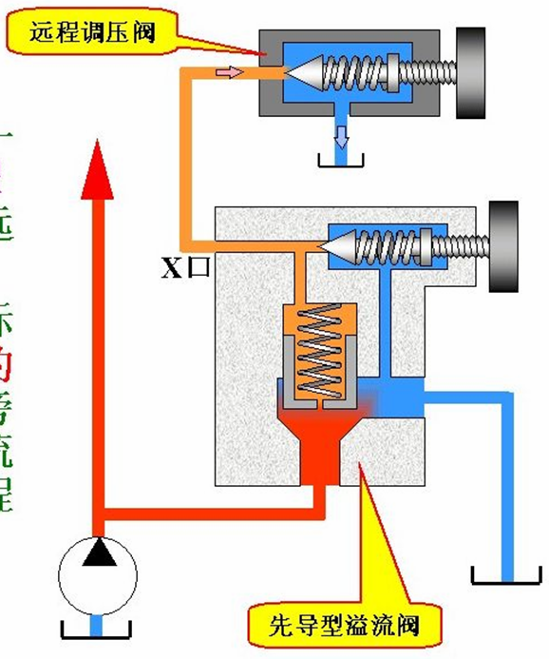
6-1 图6-22所示回路，溢流阀的调整压力P_{y1}、P_{y2}调整压力分别为6MPa、4.5MPa，泵出口处的负载阻力为无限大，试问在不计管道损失和调压偏差时：
1）换向阀下位接入回路时，泵的工作压力为多少？B点和C点的压力各为多少？
1)换向阀不通，泵的工作压力等于先导式溢流阀调定压力P_{p}= P_{B}= 6MPa ；
直动式溢流阀两端的压差等于它的调整压力， P_{c}=6-4.5=1.5MPa。
P_{p}= 6MPa; P_{B}= 6MPa; P_{c}= 1.5MPa

Slide 3
溢流阀的调整压力P_{y1}、P_{y2}调整压力分别为6MPa、4.5MPa，泵出口处的负载阻力为无限大，试问在不计管道损失和调压偏差时：
2）换向阀上位接入回路时，泵的工作压力为多少？B点和C点的压力各为多少？
2)换向阀接通，泵的工作压力等于直动导式溢流阀调定压力P_{p}= P_{B}= 4.5MPa ；直动导式溢流阀出口接油箱，P_{c}=0MPa。
P_{p}= 4.5MPa; P_{B}= 4.5MPa;
P_{c}= 0MPa

Slide 4
6-2 图6-33所示回路，已知活塞运动时的负载F=1.2kN，活塞面积A=15ⅹ10⁻⁴m²，溢流阀调整压力4.5MPa，两个减压阀的调整压力分别为3.5MPa和2MPa，如油液流过减压阀及管路时的损失可不计，试确定活塞在运动时和停在终端位置处时，A、B、C三点的压力值。
1)活塞运动时 ： P = F/A = 0.8MPa;阀出口压力（液压缸工作压力）小于2个减压阀调定压力，减压阀全打开。
P_{A} = P_{B} = Pc = 0.8MPa
2）活塞停在终端时，负载增大，减压阀相继关闭直至溢流阀溢流。
P_{C} =2MPa；P_{A} =3.5MPa； P_{B} =4.5MPa。

Slide 5
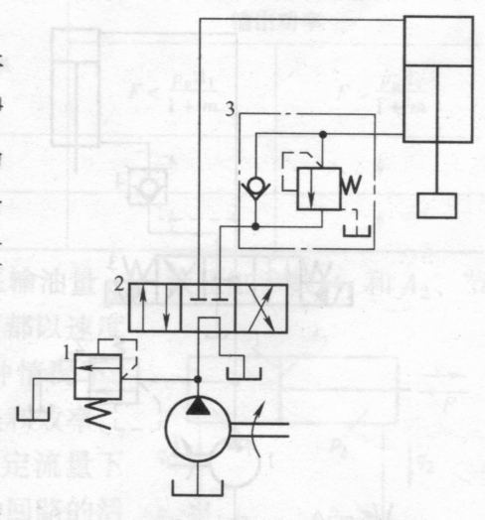
6-3 图6-7所示的平衡回路中，若液压缸无杆腔面积为A1=80ⅹ10⁻⁴m²，有杆腔面积A2=40ⅹ10⁻⁴m² ，活塞与运动部件自重G=6000N，运动时活塞上的摩擦力为F=2000N，向下运动时要克服负载阻力24000N，试问顺序阀和溢流阀的最小调整压力应各位多少？
顺序阀的作用是为了保证静止状态下，液压缸与运动部件不会因自重而下落。
顺序阀最小调定压力为：
P = G/A₂ = 1.5MPa
溢流阀最小调定压力为:
P₁A₁ + G = P₂A₂ + F_{f} + F_{L}
P₁ = 3.25MPa
P₁A₁ + G
P₂A₂ + F_{f} + F_{L}

Slide 6
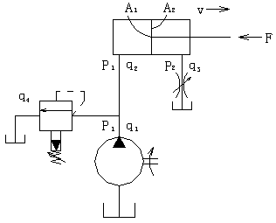
6-4 图6-9所示的回油节流调速回路，已知液压泵的供油流量25L/min，负载为40000N，溢流阀调定压力5.4MPa，液压缸无杆腔面积为A1=80ⅹ10⁻⁴m²，有杆腔面积A2=40ⅹ10⁻⁴m² ，液压缸工进速度0.18m/min,不考虑管路损失和液压缸的摩擦损失，试计
1）液压缸工进时液压系统的效率？
1)液压泵输出功率：P= p_{p}q_{p}
液压缸输出功率：P₁ = FV
η= P₁ /P
= FV/p_{p}q_{p}
= 5.33%
节流阀回油节流调速

Slide 7
图6-9所示的回油节流调速回路，已知液压泵的供油流量25L/min，负载为40000N，溢流阀调定压力5.4MPa，液压缸无杆腔面积为A1=80ⅹ10⁻⁴m²，有杆腔面积A2=40ⅹ10⁻⁴m² ，液压缸工进速度0.18m/min,不考虑管路损失和液压缸的摩擦损失，试计
2）当负载为零时，活塞的运动速度和回油腔的压力？
2)F=0时， P₁A₁ = P₂A₂ P₂= 10.8MPa
F=40000N时， P₁A₁ = P₂₁A₂+ F P₂₁= 0.8MPa
回油节流调速回路，节流阀进口压力是有杆腔压力，出口压力是0,节流阀的开口没变化，只是压差有变化。
V₂=（ P₂/ P₂₁)^{1/2}V = 0.66m/min = 0.011m/s
节流阀回油节流调速

Slide 8
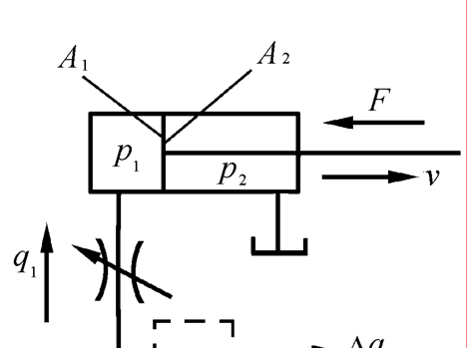
6-5 图6-8所示的进油节流调速回路，已知液压泵的供油流量6L/min，溢流阀调定压力3MPa，液压缸无杆腔面积为A1=20ⅹ10⁻⁴m²，负载4000N，节流阀为薄壁孔口，开口面积为0.01ⅹ10⁻⁴m²，C_{d}=0.62,ρ=900kg/m3, 求 1）活塞杆的运动速度。
1)活塞杆的运动速度
已知负载为4000N，无杆腔面积20×10⁻⁴m²
节流阀出口压力：P= F/A = 2MPa
节流阀进口压力= 溢流阀调定压力 = 3MPa
节流阀进出口压差力：△P=P_{p} -2 = 3-2 = 1MPa
已知C_{d}=0.62 ；ρ=900kg/m³；A_{T}=0.01×10⁻⁴m²
q = C_{d} A_{T}(2△P/ρ)^{1/2 (薄壁小孔）}
= 2.92×10⁻⁵m³/s （通过节流阀进入无杆腔的流量）
V = q/A = 1.46×10⁻²m/s
节流阀进油节流调速

Slide 9
图6-8所示的进油节流调速回路，已知液压泵的供油流量6L/min，溢流阀调定压力3MPa，液压缸无杆腔面积为A1=20ⅹ10⁻⁴m²，负载4000N，节流阀为薄壁孔口，开口面积为0.01ⅹ10⁻⁴m²，C_{d}=0.62,ρ=900kg/m3, 求 2）溢流阀的溢流量和回路效率。
2)通过溢流阀的溢流量q₁和回路效率
已知 q_{p} = 6L/min
q₁ = q_{p}- q = 7.08×10⁻⁵m³/s
= 4.25L/min
η= FV/p_{p}q_{p} = pq /p_{p}q_{p} = 19.5%
节流阀进油节流调速

Slide 10
图6-8所示的进油节流调速回路，已知液压泵的供油流量6L/min，溢流阀调定压力3MPa，液压缸无杆腔面积为A1=20ⅹ10⁻⁴m²，负载4000N，节流阀为薄壁孔口，开口面积为0.01ⅹ10⁻⁴m²，C_{d}= 0.62,ρ=900kg/m3, 求 3）当节流阀开口面积增大到0.03ⅹ10⁻⁴m² 0.05ⅹ10⁻⁴m² ，分别计算液压缸的运动速度和溢流阀的溢流量。
3) A_{T1}= 3A_{T},
V₁= 3V = 4.38×10⁻²m/s
△q = q_{p}-3q = 1.24×10⁻⁵m³/s
A_{T1}= 5A_{T} q_{p} < 5q
V₂ = q_{p}/A = 5×10⁻²m/s
△q = 0 （油液全部进油缸）
q = C_{d} A_{T}(2△P/ρ)^{1/2}
节流阀进油节流调速

Slide 11
6-6 图6-34所示的调速阀节流调速回路，已知液压泵的供油流量25L/min，A1=100ⅹ10⁻⁴m²， A2=50ⅹ10⁻⁴m² ，F由零增至30000N时活塞向右移动速度基本无变化，V=0.2m/min，若调速阀要求的最小压差为0.5MPa，试求1)不计调压偏差时溢流阀调整压力是多少？泵的工作压力是多少？2）液压缸可能达到的最高工作压力是多少？
1) 溢流阀应保证F = F_{max} =30000N时
仍能正常工作。
P_{y}A₁ = P₂A₂ + F = △ P_{min}A₂ + F_{max}
P_{y} = P_{p} = 3.25MPa
2)F= F_{min} =0时，液压缸有杆腔压力最高
P_{y}A₁ = P_{2max}A₂
P_{2max}=6.5MPa
调速阀回油节流调速

Slide 12
图6-34所示的调速阀节流调速回路，已知液压泵的供油流量25L/min，A1=100ⅹ10⁻⁴m²， A2=50ⅹ10⁻⁴m² ，F由零增至30000N时活塞向右移动速度基本无变化，V=0.2m/min，若调速阀要求的最小压差为0.5MPa， 试求 3)回路的最高效率为多少？
3)负载变化，活塞运动速度基本无变化，
F= F_{max} =30000N时， 回路的效率最高。
η_{max}= FV/（P_{p} q _{p}）=7.4%
调速阀回油节流调速

Slide 13
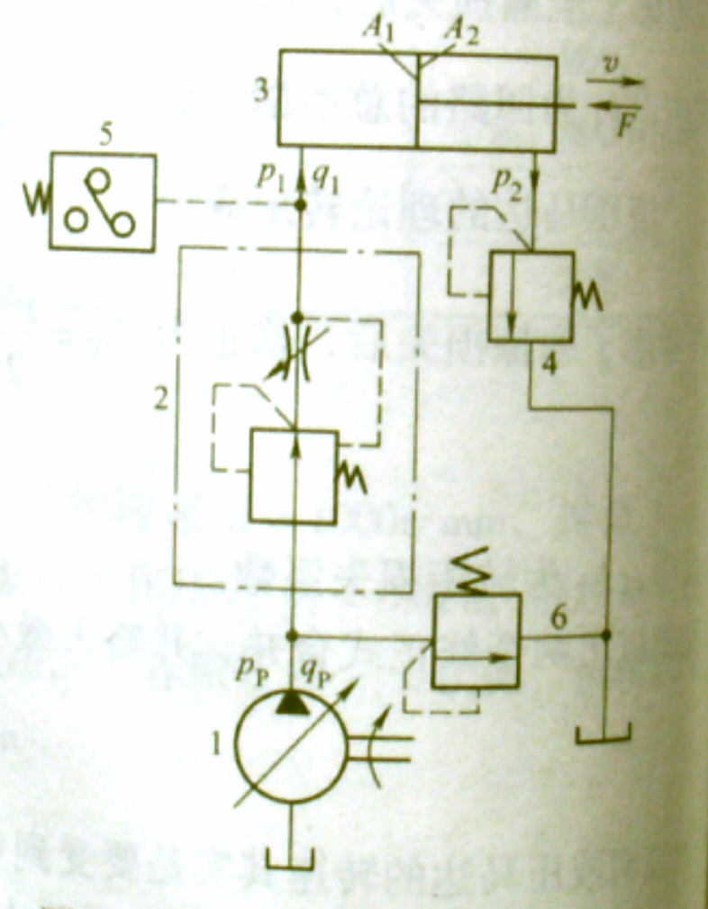
6-7 如图所示的限压式变量泵和调速阀的容积节流调速回路，若变量的拐点坐标为（2MPa，10L/min），且在P_{p}=2.8MPa时，q_{p}=0，液压缸无杆腔面积A₁=50×10⁻⁴m²，有杆腔面积A₂=25×10⁻⁴m² ，调速阀的最小工作压差为0.5MPa，背压阀调压值为0.4MPa，试求：
1）在调速阀通过q₁=5L/min的流量时，回路的效率为多少？
2）若不变，负载减少4/5时，回路效率为多少？

Slide 14
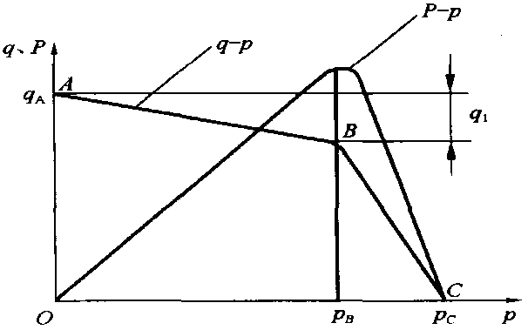
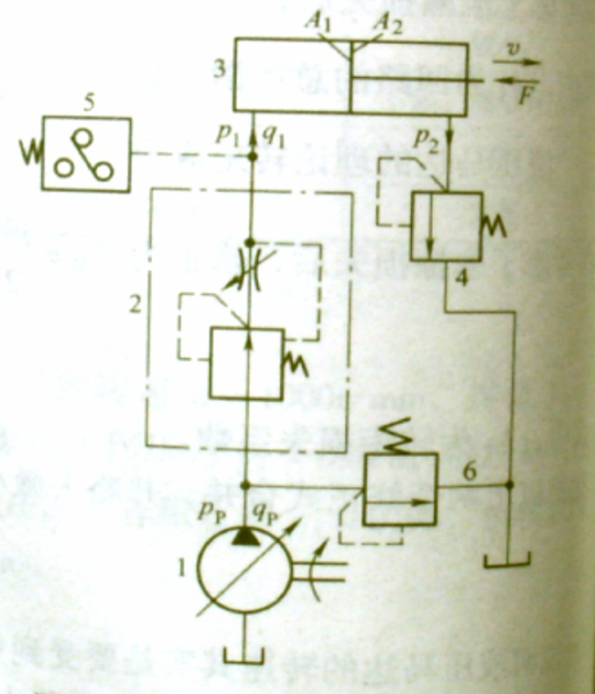
1）在调速阀通过q₁=5L/min的流量时，回路的效率为多少？
q_{p}= q₁=5L/min 时，在泵特性曲线的变量段上求出泵的出口压力p_{p}
(2.8 - 0)/10=(2.8 - p_{p})/5
得 p_{p}= 2.4MPa
液压缸进口压力
p₁ = p_{p} - △p_{min} = 2.4 - 0.5 = 1.9MPa
此时回路效率
η=（p₁q₁-p₂q₂)/p_{p}q_{p}
= [1.9×5- 0.4×(25/50)×5]/(2.4×5)
η =70.8%
当p₁ = 1.9MPa时负载F为
F= p₁ A₁ - p₂ A₂ =（1.9×10⁶×50×10⁻⁴-0.4×10⁶×25×10⁻⁴
=8500N

Slide 15
2）若q₁不变，负载减少4/5时，回路效率为多少？
F′= F/5
= 8500/5
= 1700N
此时液压缸无杆腔压力
p₁′= F′/A₁ + p₂A₂/A₁
= 1700×10⁻⁶/(50×10⁻⁴)+ 0.4×25/50
= 0.54MPa
回路效率
η=（p₁′q₁- p₂q₂)/p_{p}q_{p}
=[0.54×5-0.4×(25/50)×5]/(2.4×5)
η =14.2%

Slide 16
3) 限压式变量泵的工作压力要根据最大负载值和调速阀的最小工作压差来调定，以便获得尽可能高的回路效率，工作中负载下降时，回路效率要发生显著的变化。
对于这种负载变化大、低速、小流量的场合，可采用差压式变量泵和节流阀组成的容积节流调速回路，回路效率可有较大提高。

Slide 17
6-8
1)单泵供油
快进时：负载为零，系统效率η=0
工进时：液压缸工作压力5.5MPa，流量为2L/min
η₁=p₁q₁/(p_{p}q_{p})=5.5×2/(6×25)
=7.3%
系统效率：η=η₁η_{泵}=7.3%×80%=5.8%
2)双泵供油
快进时：负载为零，系统效率η=0
工进时：大流量泵卸荷P_{p2}= 0.12MPa
η₂ = p₁q₁/(p_{p1}q_{p1}+ p_{p2}q_{p2}) =5.5×2/(6×4+0.12×25)
= 41%
系统效率：η=η₂η_{泵} = 41%×80%=32.8%

Slide 18
6-9 图6-35
1)要使缸1动作，液压缸1无杆腔所需压力
p = F/A = 4MPa
要使缸2动作，液压缸2无杆腔所需压力
p = F/A = 2MPa
减压阀调整压力MPa | 缸1 | 缸2
1 | 动 | 不动
2 | 缸2先动，随后缸1运动
4 | 缸2停止后再动 | 先移动

